Slide 1
GENELLEME (Generalization)
Varlık kümeleri arasında özel ilişkiler bulunabilir, bunların en önemlisi “ait olma” ilişkisidir.
Alt düzey varlık kümeleri genellenerek bir üst düzey varlık kümesi oluşturulabilir.

Slide 2
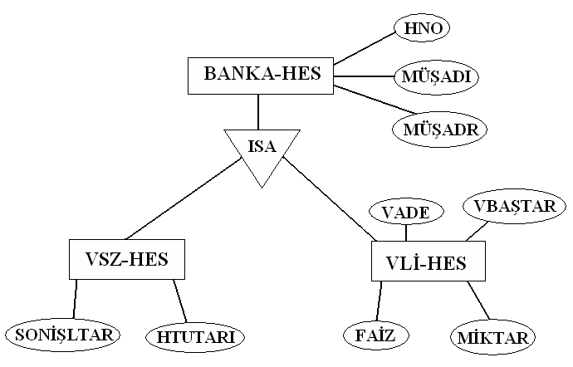
Genelleme Örneği
VSZ-HES (vadesiz hesap) ile VLİ-HES (vadeli hesap) kümeleri genellenerek BANKA-HES (banka hesap) varlık kümesi oluşturulabilir.

Slide 3
Genelleme Örneği
VSZ-HES ile BANKA-HES varlık kümeleri arasındaki ilişki özel ilişkidir (ait olma ilişkisi).
Her VSZ-HES bir BANKA-HES’dir biçiminde ifade edilebilecek bu ilişkiye ISA (is-a) ilişkisi adı verilir.

Slide 4
Genelleme Örneği
ISA ilişkisi üst düzey bir varlık türü ile bunun alt türleri arasında kurulan özel bir ilişkidir.
ISA ilişkisinde üst düzey varlığın nitelikleri kalıtım yoluyla alt düzey varlık türlerine geçer.

Slide 5
KÜMELEME (Aggregation)
Varlık-ilişki modelinde veri modellemeyi kolaylaştıran kavramlardan biri de kümeleme kavramıdır.
Bilindiği gibi ilişki kümeleri iki ya da daha çok sayıdaki varlık kümesi arasında kurulur, ikiden çok sayıda varlık kümesi arasında kurulan ilişkiler, çoğunlukla, hem semantik açıdan hem de işletimsel açıdan uygun çözümler oluşturmazlar.

Slide 6
Kümeleme Örneği
ÇALIŞAN, PROJE ve MAKİNE varlık kümeleri arasındaki üçlü ÇPM ilişkisini düşünelim.
Ç_No
Adı
Soyadı
K_Süre
P_No
P_Adı
P_Bütçe
ÇALIŞAN
ÇPM
PROJE
MAKİNE
M_No
M_Adı
M_Türü
Yeri

Slide 7
Kümeleme Örneği
ÇPM ilişki kümesindeki [ç,p,m] üçlüsü çalışan ç'nin p projesinde çalıştığını ve bu proje için m makinesini kullandığını gösterecektir.
Bu ilişki hangi çalışanın hangi projelerde çalıştığını ve hangi çalışanın hangi proje için hangi üretim makinesini ne kadar süre kullandığını gösterecektir.
Ç_No
Adı
Soyadı
K_Süre
P_No
P_Adı
P_Bütçe
ÇALIŞAN
ÇPM
PROJE
MAKİNE
M_No
M_Adı
M_Türü
Yeri

Slide 8
Kümeleme Örneği
Bu ilişkinin uygun bir düzenleme olmadığı görülmektedir. Nedenleri:
Çalışanlar ile projeler arasındaki görevlendirme bilgisi makine kullanımından bağımsız yapılamamaktadır.
Bir çalışanın bir projedeki görevlendirme bilgisi, kullanılan makine sayısı kadar tekrarlanmaktadır.
Ç_No
Adı
Soyadı
K_Süre
P_No
P_Adı
P_Bütçe
ÇALIŞAN
ÇPM
PROJE
MAKİNE
M_No
M_Adı
M_Türü
Yeri

Slide 9
Kümeleme Örneği
Bu üçlü ilişki hem gereksiz tekrarlar içerir, hem de bir dizi aykırılıklara yol açabilir.
Bu nedenle bu üçlü ilişki yerine iki tane ikili ilişki kullanmak daha uygun bir çözümdür.
Ç_No
Adı
Soyadı
K_Süre
P_No
P_Adı
P_Bütçe
ÇALIŞAN
ÇPM
PROJE
MAKİNE
M_No
M_Adı
M_Türü
Yeri

Slide 10
Kümeleme Örneği
n
ÇALIŞTIĞI
m
Ç_No
Adı
Soyadı
K_Süre
P_No
P_Adı
P_Bütçe
n
ÇALIŞAN
ÇPM
PROJE
KULLANDIĞI
MAKİNE
M_No
M_Adı
m
M_Türü
Yeri

Slide 11
Kümeleme Örneği
Daha önce yapılan tanıma göre ikili ilişki iki varlık kümesi arasında kurulur. Kümeleme kavramı varlık kümeleri ve aralarındaki ilişkinin kümelenmesini ve bu kümenin bir varlık kümesi gibi düşünülmesini sağlar.
Ç_No
Adı
Soyadı
P_No
P_Adı
P_Bütçe
ÇALIŞAN
n
ÇALIŞTIĞI
m
PROJE
n
Küme
KULLANDIĞI
K_Süre
m
MAKİNE
M_No
M_Adı
M_Türü
Yeri

Slide 12
Kümeleme Örneği
Böylece ÇALIŞAN ve PROJE varlık kümeleri ile aralarındaki ÇALIŞTIĞI ilişkisi kümelenir; KULLANDIĞI ilişkisi ise bu küme ile MAKİNE varlık kümesi arasında kurulur.
Ç_No
Adı
Soyadı
P_No
P_Adı
P_Bütçe
ÇALIŞAN
n
ÇALIŞTIĞI
m
PROJE
n
Küme
KULLANDIĞI
K_Süre
m
MAKİNE
M_No
M_Adı
m
M_Türü
Yeri

Slide 13
Kümeleme Örneği
Kümeleme kavramı, ikili bir ilişkinin iki varlık kümesi arasında olduğu gibi bir varlık kümesi ile bir ilişki kümesi, ya da iki ilişki kümesi arasında kurulmasını olanaklı kılar.
Not: Varlık-ilişki çizeneklerinde, çizimin karmaşıklaşmaması için, genellikle kümelemeyi gösteren kesikli dikdörtgenlere yer verilmez.

Slide 14
Varlık-İlişki Modeli Örneği
Bir elektronik firması ürettiği ürünler, kullandığı bileşenler ve her ürün için hangi bileşenlerin hangi miktarlarda kullanıldığını gösteren bir Ürün-Bileşen Veri Tabanı oluşturmak istiyor:
Veri tabanında her bileşenin kodu, adı, tanıtıcı açıklaması, stok miktarı ile hangi satıcıdan satın alındığı verilerinin bulunması isteniyor.
Her satıcının numarası, adı, adresi ve telefon numarasının veri tabanında yer alması isteniyor.
Her bileşen tek bir satıcıdan satın alınıyor; ancak aynı satıcıdan birden çok bileşen alınabiliyor.
Her ürünün kodu, adı, birim fiyatı ve stok miktarı gerekiyor.
Bu ürünün üretilmesi için hangi bileşenlerden kaçar adet gerekli olduğu önem taşıyor.
Her ürün bileşenlere varolma bağımlıdır.

Slide 15
Çözüm 1
Veri tabanında her bileşenin kodu, adı, tanıtıcı açıklaması, stok miktarı ile hangi satıcıdan satın alındığı verilerinin bulunması isteniyor.
Kodu
Satıcı_Kodu
BİLEŞEN
Adı
Miktar
Açıklama

Slide 16
Çözüm 2
Her satıcının numarası, adı, adresi ve telefon numarasının veri tabanında yer alması isteniyor.
Adı
Kodu
SATICI
Adresi
Telefon_No

Slide 17
Çözüm 3
Her bileşen tek bir satıcıdan satın alınıyor; ancak aynı satıcıdan birden çok bileşen alınabiliyor.
Kodu
Adı
Kodu
Satıcı_Kodu
Satın Alma
Adı
BİLEŞEN
n
1
SATICI
Miktar
Telefon_No
Açıklama
Adresi

Slide 18
Çözüm 4
Her ürünün kodu, adı, birim fiyatı ve stok miktarı gerekiyor.
Adı
Kodu
ÜRÜN
Stok_Miktarı
Birim_Fiyat

Slide 19
Çözüm 5
Bu ürünün üretilmesi için hangi bileşenlerden kaçar adet gerekli olduğu önem taşıyor.
Adet
BİLEŞEN
n
Üretim
m
ÜRÜN
Bil_Kod
Ürün_Kod

Slide 20
Çözüm 6
Her ürün bileşenlere varolma bağımlıdır.
Bu durumda BİLEŞEN üstün (dominant) varlık, ÜRÜN ise bağımlı (subordinate) varlıktır.
Kodu
Kodu
Adı
Satıcı_Kodu
Adet
Üretim
Adı
BİLEŞEN
n
m
ÜRÜN
Miktar
Açıklama
Birim_Fiyat
Stok_Miktarı

Slide 21
Çözümün Tamamı
Adı
Kodu
Telefon_No
SATICI
Adresi
1
Tarih
Adet
Satın Alma
Kodu
Adı
Satıcı_Kodu
Adet
n
Üretim
Adı
BİLEŞEN
n
m
ÜRÜN
Miktar
Açıklama
Kodu
Birim_Fiyat
Stok_Miktarı

Slide 22
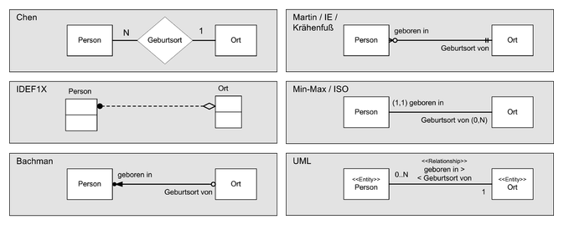
Alternatif Gösterimler

Slide 23
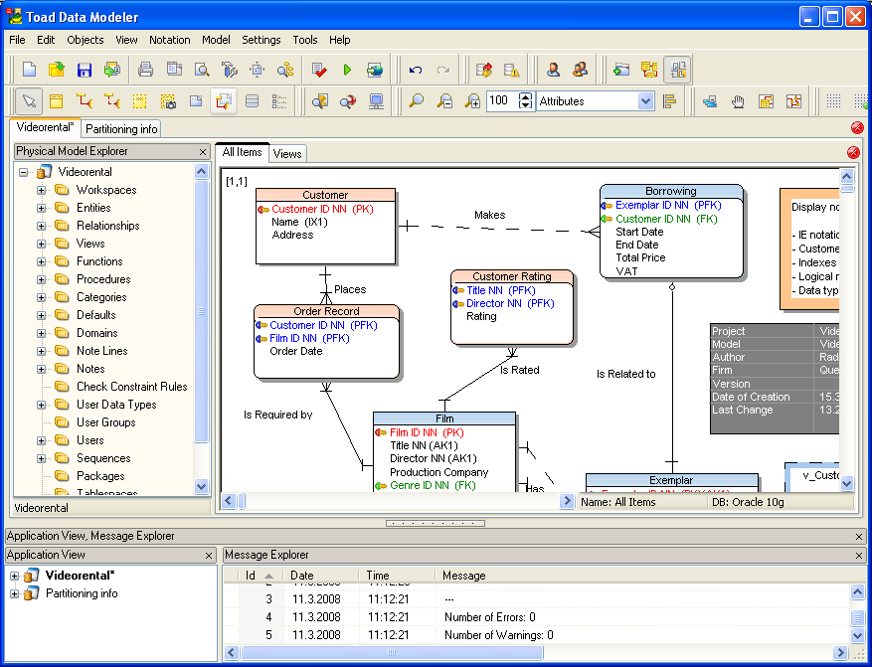

Slide 24
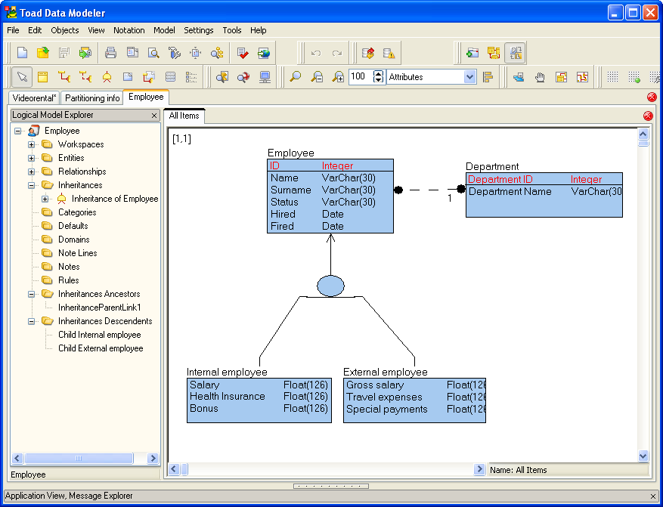

Slide 25
İLİŞKİSEL VERİ MODELİ
İlişkisel veri modelinin temelindeki düşünceyi, bu modeli ilk kez geliştiren E. F. Codd’un bir makalesinde yazdığı şu cümleler çok güzel ifade etmektedir.
“Bilgisayar başındaki rastgele kullanıcı çoğunlukla tabloların yazılmasını ya da gösterilmesini ister. Tablodan daha yalın, daha evrensel, daha çok gereksinim duyulan ve daha kolay anlaşılan veri yapısı ne olabilir? Niçin bu tür kullanıcıların veri tabanındaki tüm veri ve ilişkileri tablolar biçiminde görmesine izin verilmesin?”

Slide 26
İlişki Kavramı
İlişki (relation) kavramı bu modelde matematiksel bir kavramdır.
Daha önce gördüğümüz Varlık-İlişki modelindeki ilişki ile karıştırılmamalıdır.
Aslında bu modeldeki ilişki, Varlık-İlişki modelindeki hem varlıkların hem de ilişkilerin yerini tutar.

Slide 27
Temel İlişki Yapısı
Matematiksel ilişki kavramı aşağıdaki gibi tanımlanır:
Her biri birer değerler kümesi olan D₁, D₂, ... , D_{k} alanları (domains) göz önüne alınsın.
Bu alanların kartezyen çarpımı D₁ x D₂ x ... x D_{k} ile gösterilir ve 1. elemanı D₁ alanından, 2. elemanı D₂ alanından, .. , k. elemanı ise D_{k} alanından alınan [d1, d2, ... , dk] k-çoklular kümesidir.
Bu k alan üzerinde tanımlanan her r ilişkisi, bu alanların kartezyen çarpımının bir altkümesidir:
r ⊆ D₁ x D₂ x ... x D_{k}

Slide 28
Tablolar ile Gösterim
Her İlişki iki boyutlu bir tablo olarak gösterilir.
Tablonun her sütununa bir nitelik atanır.
Tablonun her satırı ise bir kaydı gösterir.
1. elemanı 1. niteliğin değer alanından, 2. elemanı 2. niteliğin değer alanından, .. , k. elemanı ise k. niteliğin değer alanından alınan ve k değerden oluşan bir çoklu değerler topluluğu kayıt olarak adlandırılır.

Slide 29
Tablolar ile Gösterim
Tablo, niteliklerin değer alanlarının kartezyen çarpımının bir altkümesidir.
Bu tanıma göre tablo matematiksel anlamda bir ilişkidir.
İlişkisel model, temel yapı olarak, matematiksel bir yapı olan ilişki yapısını kullanır.
Böylece modeli sağlam bir matematiksel temele oturtarak gerek tasarım kriterlerinde, gerekse kullanıcı dillerinde bu kuramdan yararlanır.

Slide 30
Tablolar ile Gösterim
Matematiksel ilişki yapısı, özde hiçbir değişiklik yapmadan, kullanıcının alışık olduğu ve görsel bir yapı olan tablo yapısı olarak sunulur.
Buna göre ilişkisel veri modeli açısından ilişki ve tablo terimleri eşanlamlıdır.
Bilimsel kesimde daha çok ilişki terimi kullanılırken, kullanıcılar arasında daha çok tablo terimi kullanılmaktadır.
Her ilişkinin (tablonun) tekil bir adı vardır.

Slide 31
Tablolar ile Gösterim
İlişki şeması, ilişkinin adı ile niteliklerini gösteren R(A₁, A₂, ...., A_{k}) biçimindeki bir tanımdır.
R ilişki şemasına göre gerçekleşen her r ilişkisi (ya da ilişki olgusu), yukarıdaki tanıma uygun olarak oluşmuş k-çoklular kümesi ya da bir tablodur.
Veri tabanı ilişkisi ile matematiksel ilişki arasındaki başlıca fark, veri tabanı ilişkisinin kullanıldığı ortama ve zamana göre değişmesine karşın matematiksel ilişkinin evrensel olması, ortama ve zamana göre değişmemesidir.

Slide 32
Örnek
D₁ = {a, b, c} D₂ ={1, 2, 3} D₃ = {x, y} olsun. Bu üç alanın kartezyen çarpımı 3x3x2 = 18 adet 3-çokludan oluşan bir kümedir.
D1 x D2 x D3 = { [a,1,x], [a,2,x], [a,3,x], [a,1,y], [a,2,y], [a,3,y], [b,1,x], [b,2,x], [b,3,x], [b,1,y], [b,2,y], [b,3,y], [c,1,x], [c,2,x], [c,3,x], [c,1,y], [c,2,y], [c,3,y] }

Slide 33
Örnek
Eğer A, B, C niteliklerinin değer alanı sırasıyla D₁, D₂ ve D₃ ise, bu üç değer alanı üzerinde tanımlı, şeması R(A, B, C) olan bir r ilişkisi örneğin aşağıdaki gibi olabilir.
r = {[a,2,x], [a,2,y], [a,3,y], [b,1,x], [c,1,y], [c,3,x]}

Slide 34
Örnek
Örnek olan r ilişkisi 3 kolon, 6 satırlı bir tablo olarak görülebilir.
İlişkinin nitelikleri tablonun kolonlarına karşı gelir ve kolon başlıklarına niteliklerin adları yazılır. İlişkinin çokluları (kayıtları) ise tablonun satırlarına karşı gelir.
Nitelik İsimleri
A | B | C
a | 2 | x
a | 2 | y
a | 3 | y
b | 1 | x
c | 1 | y
c | 3 | x
Değer Alanları (Kayıtlar)

Slide 35
İlişkinin (tablonun) Özellikleri
Satırların (kayıtların) sırası önemsizdir.
Tüm satırların birbirinden farklı olması gerekir (ilişki bir satırlar kümesi olduğuna göre aynı satır ilişkide birden çok kez yer alamaz).
Tüm satırlar birbirinden farklı olduğuna göre ilişkinin en az bir anahtarı (anahtar adayı) vardır. En kötü olasılıkla, tüm niteliklerin birleşimi anahtarı oluşturur.
İlişkinin her sütunu bir niteliğe karşı geldiğine ve sütun başlığında niteliğin adı yer aldığına göre, sütunların sırası da önemsizdir.

Slide 36
İlişkinin (tablonun) Özellikleri
Bir sütünda yer alan tüm değerler, belirli bir değer alanından gelen değerler olup tümünün türü aynıdır.
Tabloda yer alan her değer bir sayı, bir ad, bir miktar, bir tutar, bir adres, bir tarih,.. vb gibi yalın değerler olabilir. Tablonun bir öğesi bir dizi, bir vektör, bir başka tablo ya da karmaşık bir değer olamaz. Başka bir deyişle tablonun nitelikleri yalın ve tek değerli niteliklerdir.

Slide 37
İlişki Anahtarları
İlişki kuramına göre her ilişkinin mutlaka bir anahtarının bulunması gerekir.
Bir ilişkinin niteliklerinin bir ya da birkaç altkümesinin değerleri tüm kayıtlarda birbirinden farklıdır.
Bu özelliğe sahip nitelik altkümelerine ilişkinin süper anahtar’ı denir.
Süper anahtarlar ilişkideki kayıtları (satırları) tekil belirleme özelliğine sahiptir.

Slide 38
İlişki Anahtarları
Eğer bir süper anahtarda “artık nitelik” yoksa (süper anahtarı oluşturan nitelik grubunun hiçbir öz altkümesi ilişkinin bir süper anahtarı değilse) bu süper anahtara aday anahtar veya ilişki anahtarı, ya da kısaca anahtar denir.
Uygulama açısından önemli olan süper anahtar değil ilişki anahtarıdır.

Slide 39
İlişki Anahtarları
İlişki anahtarı hem ilişkideki kayıtları tekil belirleme özelliğine sahip olan hem de içinde “artık nitelik” bulunmayan bir nitelik grubudur.
En kötü koşullarda ilişki anahtarı tüm niteliklerden oluşur.
Her ilişkinin anahtarının ya da anahtarlarının bilinmesi son derece önemlidir.

Slide 40
Birincil Anahtar
İlişkisel veri tabanında bir tablonun benzer değerler içermeyen (tekil : unique) bir sütunu ya da birkaç sütunu birlikte birincil anahtar (primary key - PK) olarak tanımlanabilir.
Birincil anahtar bir aday anahtardır ve söz konusu varlığın kayıtlarını en iyi biçimde karakterize eden bir anahtardır.
Birincil anahtar tanımlandığında şu şekilde bir sınırlama konulmuş olacaktır:
Birincil anahtar NULL (boş) değerleri veya birbirinin aynı değerleri içeremez.

Slide 41
Dış Anahtar
Bir dış anahtar (foreign key - FK) bir sütun veya çok sayıdaki sütunların birleşiminden oluşur.
Dış anahtar aynı tablo ya da başka bir tablodaki bir birincil anahtar ile eşleştirilir.
PK
FK
PK
No | Adı | BölümNo
25 | Burak | 10
13 | Begüm | 10
28 | Dilay | 20
BölümNo | BölümAdı
10 | Personel
20 | Muhasebe
30 | Satış

Slide 42
İlişki Şeması
İlişkinin adı ile ilişki niteliklerinin adlarından oluşan tanım deyimine ilişki şeması denir.
İlişki şemasının özet gösterimi R(N₁, N₂, .... , N_{k}) biçimindeki tanımdır (ayrıntılı ilişki şemasında ise niteliklerin değer alanları, veri türleri, bütünlük kısıtlamaları gibi ileride görülecek tanımlar da yer alır).
İlişki şemasında genellikle, ilgili niteliklerin altı çizilerek, ilişki anahtarı gösterilir.

Slide 43
İlişkisel Veri Tabanı Şeması
Eğer ilişkinin birden çok anahtarı varsa bunlardan en çok kullanılanı, en anlamlısı seçilir ve ilişki şemasında bu anahtar gösterilir.
Belirli bir kuruluşa/konuya ilişkin verilerin mantıksal düzeyde düzenlenmesini gösteren ve kendi aralarında anlamlı bir bütün oluşturan ilişki şemalarının bütününe, ilişkisel veri tabanı şeması adı verilir.

Slide 44
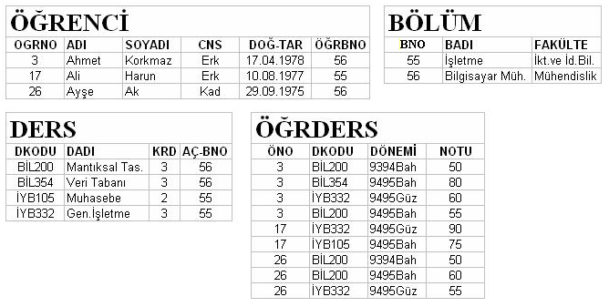
İlişki Şeması Örneği
ÖĞRENCİ (ÖĞRNO, ADI, SOYADI, CNS, DOĞ-TAR, ÖĞR-BNO)
BÖLÜM (BNO, BADI, FAKÜLTE)
DERS (DKODU, DADI, KRD, AÇ-BNO)
ÖĞRDERS (ÖĞRNO, DKODU, DÖNEMİ, NOTU)

Slide 45
Veri Tabanı Örneği
Veri tabanlarında sürekli olarak veri ekleme, silme, güncelleme işlemleri yapılmaktadır.
Bu işlemler neticesinde veri tabanı sürekli değişime uğrar.
Veri tabanının herhangi bir andaki durumu çok önemlidir ve buna veri tabanı örneği (database instance) adı verilir.

